Slide 1
Лабораторная работа №3 Настройка DHCP-сервера
Студент: ТалебуТенке Франк
Группа: НФИбд 02–23
дисциплина: Администрирование сетевых подсистем

Slide 2
Цель работы
Приобретение практических навыков по установке и конфигурированию DHCP-сервера.

Slide 3
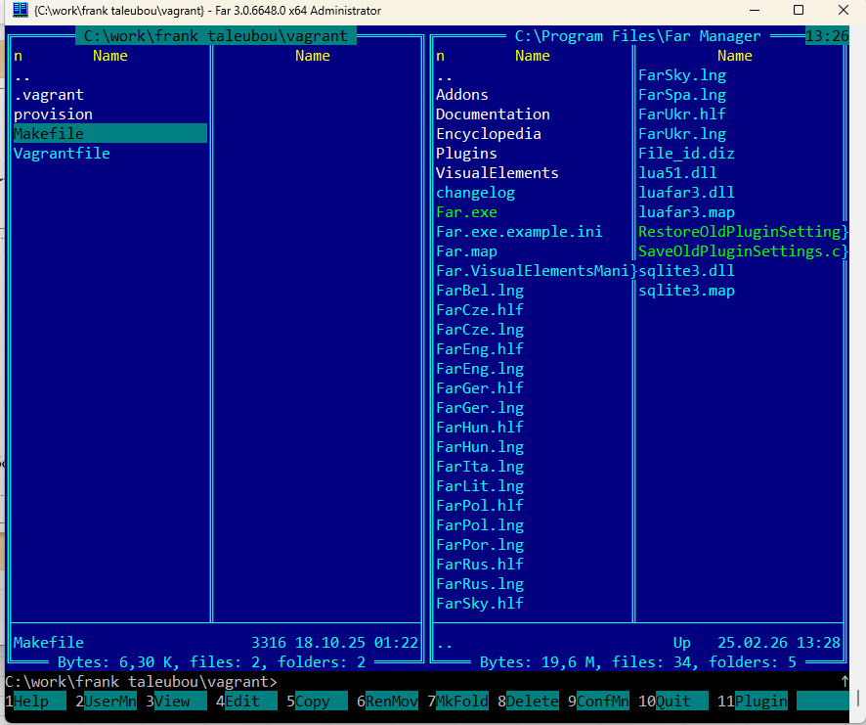
Установка DHCP-сервера
Рис. 1.1. Открытие рабочего каталога с проектом и запуск виртуальной машины server.

Slide 4
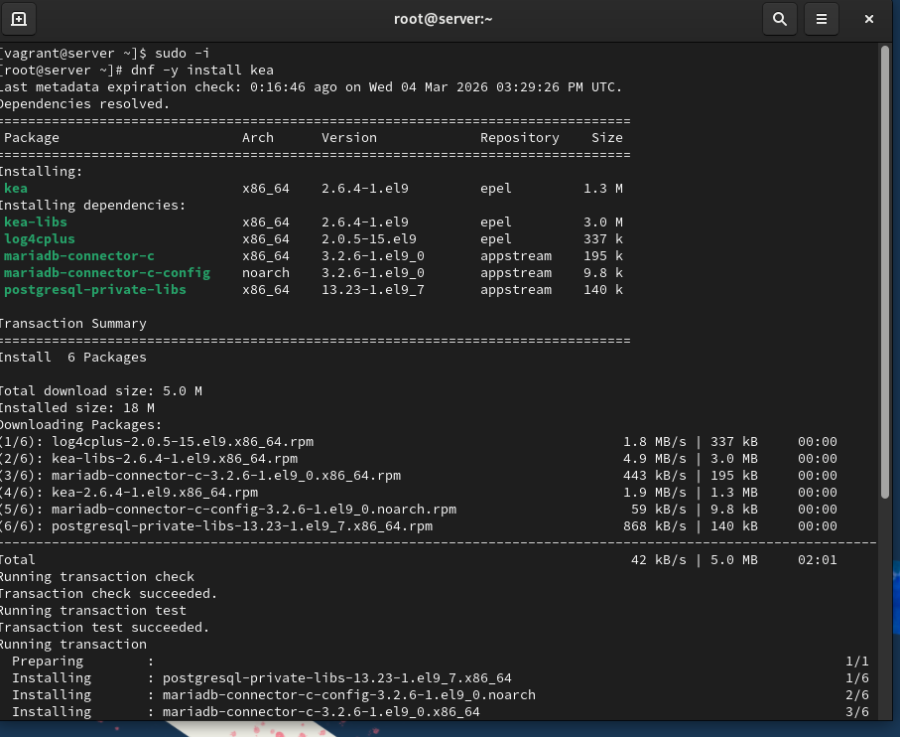
Установка DHCP-сервера
Рис. 1.1. Открытие рабочего каталога с проектом и запуск виртуальной машины server.

Slide 5
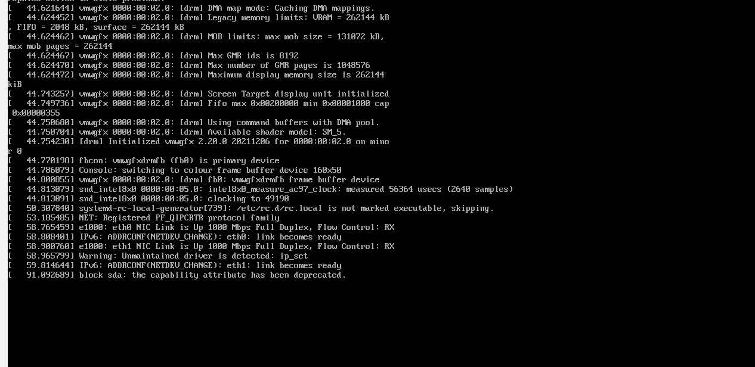
Установка DHCP-сервера
Рис. 1.1. Открытие рабочего каталога с проектом и запуск виртуальной машины server.

Slide 6
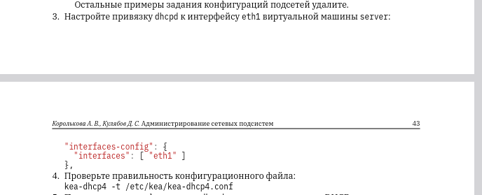

Slide 7
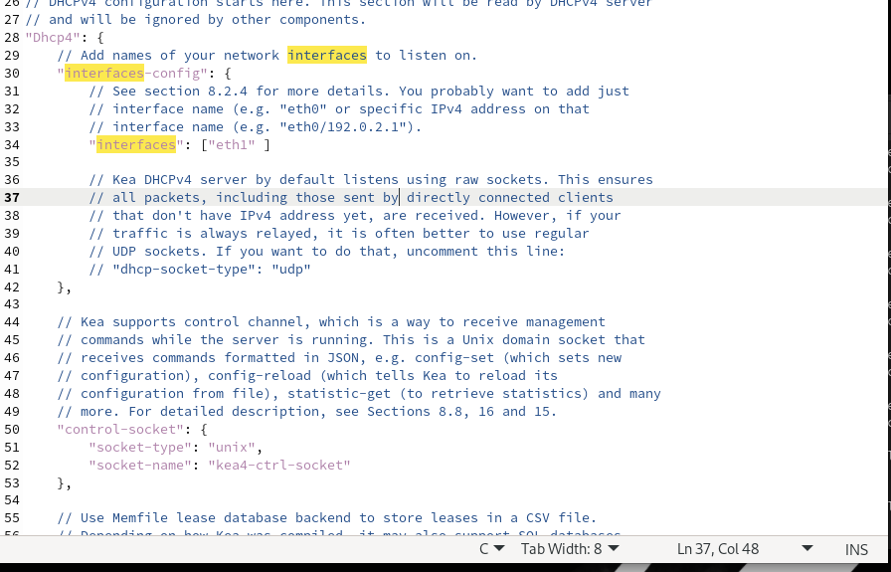

Slide 8


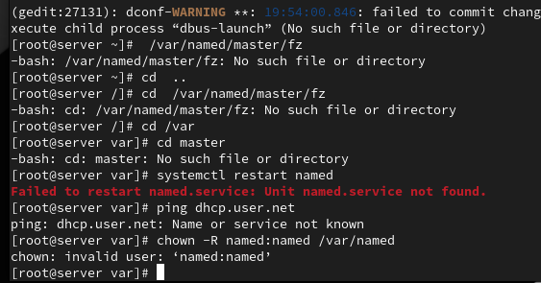


Slide 9
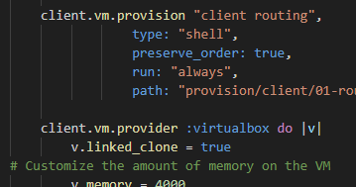

Slide 10
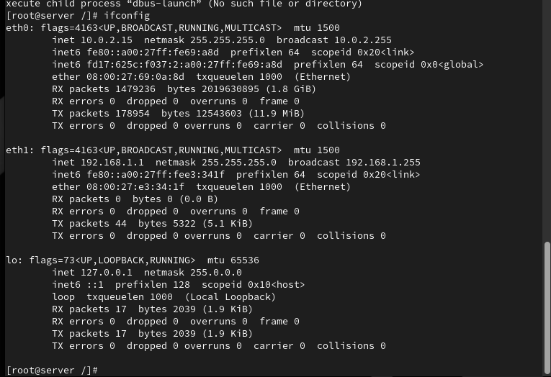

Slide 11
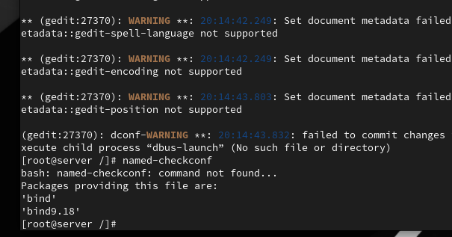

Slide 12
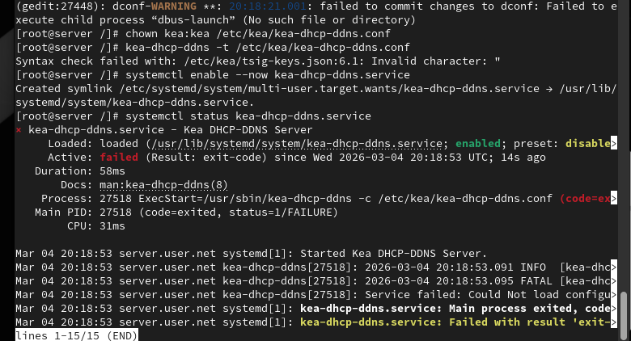

Slide 13
Вывод
В ходе выполнения лабораторной работы были приобретены практические навыки по установке и конфигурированию DHCP-сервера.

Slide 14
Спасибо за внимание!

